Slide 1


Giáo viên: Nguyễn Trần Như Nguyện
Chào quý phụ huynh và học sinh tham gia tiết học
Môn: Mĩ thuật
TRƯỜNG TH TRƯƠNG HOÀNH

Slide 2

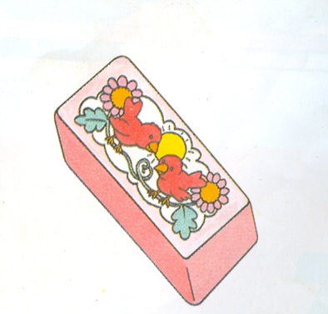
Mĩ thuật: CHỦ ĐỀ 1: MĨ THUẬT TRONG NHÀ TRƯỜNG
KIỂM TRA ĐỒ DÙNG HỌC TẬP

Slide 3
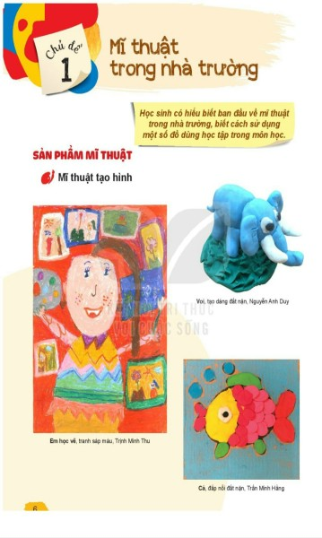
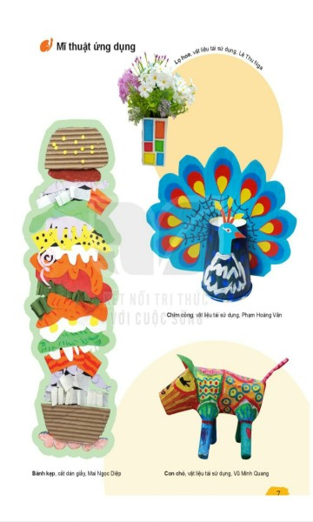
Mĩ thuật: CHỦ ĐỀ 1: MĨ THUẬT TRONG NHÀ TRƯỜNG
1. Sản phẩm mĩ thuật:
- Quan sát hình minh hoạ và cho cô biết đó là những sản phẩm gì ?
- Mĩ thuật tạo hình: là sản phẩm được tạo ra bằng hình thức vẽ, nặn, dán…
- Mĩ thuật ứng dụng: là vận dụng thẩm mĩ vào trong đời sống hằng ngày bằng nhiều hình thức tạo hình.

Slide 4

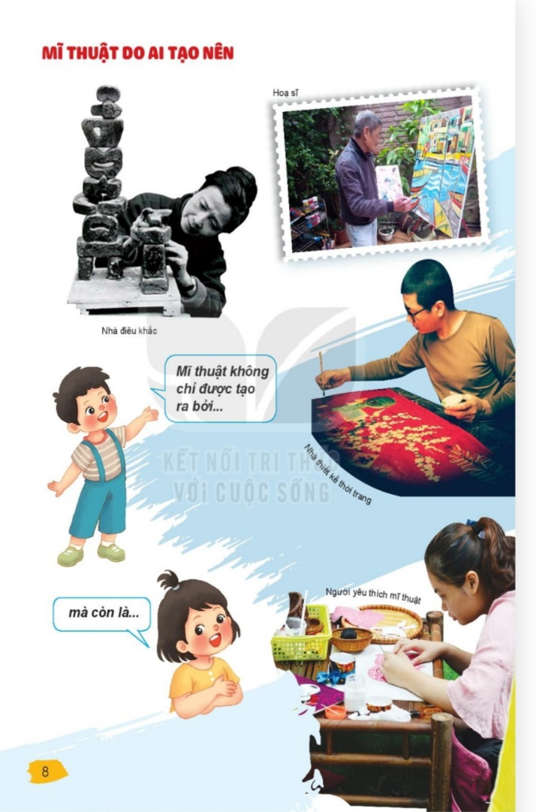
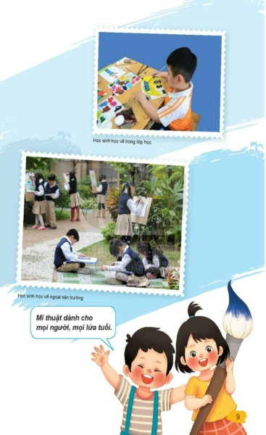
Mĩ thuật: CHỦ ĐỀ 1: MĨ THUẬT TRONG NHÀ TRƯỜNG
2. Mĩ thuật do ai tạo nên:
Quan sát hình và trả lời câu hỏi
+ Những ai có thể sáng tạo ra các sản phẩm Mĩ thuật?
+ Những lứa tuổi nào có thể thực hiện được sản phảm mĩ thuật?

Slide 5

Mĩ thuật: CHỦ ĐỀ 1: MĨ THUẬT TRONG NHÀ TRƯỜNG
2. Mĩ thuật do ai tạo nên:
+ Những ai có thể sáng tạo ra các sản phẩm Mĩ thuật?
- Những người hoạt động nghệ thuật chuyên nghiệp như hoạ sĩ. Nhà điêu khắc, nhà nhiếp ảnh, ... Những người yêu thích MT, các bạn học sinh đang học MT trong nhà trường ...
+ Những lứa tuổi nào có thể thực hiện được sản phảm mĩ thuật?
- Mọi lứa tuổi đều có thế tạo ra được sản phẩm mĩ thuật.

Slide 6

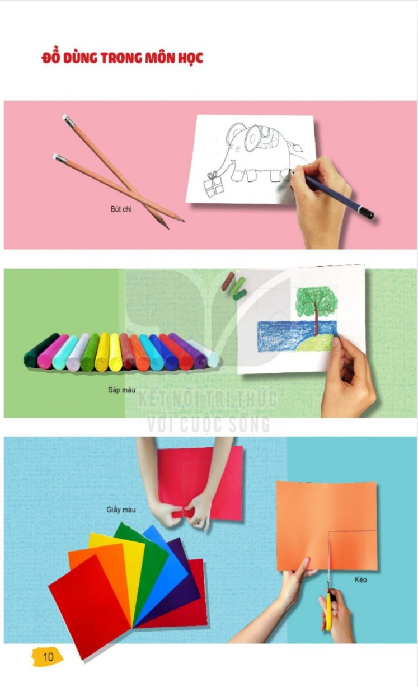
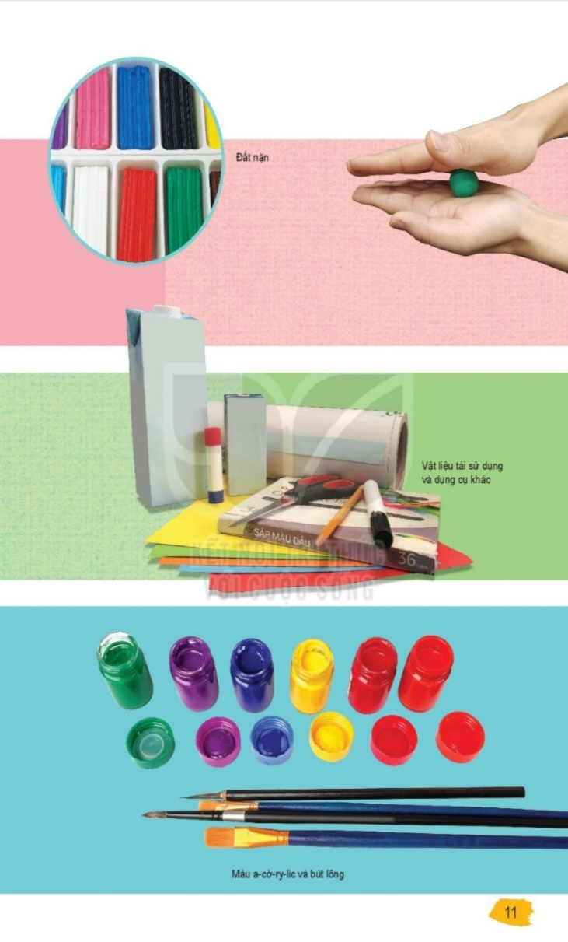
Mĩ thuật: CHỦ ĐỀ 1: MĨ THUẬT TRONG NHÀ TRƯỜNG
3. Đồ dùng trong môn học:
- Quan sát hình minh hoạ và cho cô biết môn Mĩ thuật, cần những đồ dùng gì ?

Slide 7
Mĩ thuật: CHỦ ĐỀ 1: MĨ THUẬT TRONG NHÀ TRƯỜNG
3. Đồ dùng trong môn học:
Để hiểu thêm về cách sử dụng ĐDHT thì chúng ta trả lời các câu hỏi sau:
+ Vẽ hình bằng dụng cụ nào?
+ Khi vẽ sai ta dùng gì để xoá?
+ Em sẽ vẽ hình vào đâu?
+ Tô màu bằng dụng cụ nào?
+ Giấy màu để làm gì?
+ Hồ Dán dùng làm gì?
+ Có được vẽ và tô màu ra bàn, tường không? Vì sao?
Bút chì
Cục tẩy
Giấy A4, vở bài tập
Màu sáp, màu chì, màu nước…
Để làm bài xé dán, cắt dán
Dán giấy màu
Không được vẽ và tô màu ra bàn, tường, vì sẽ làm bẩn bàn và tường

Slide 8
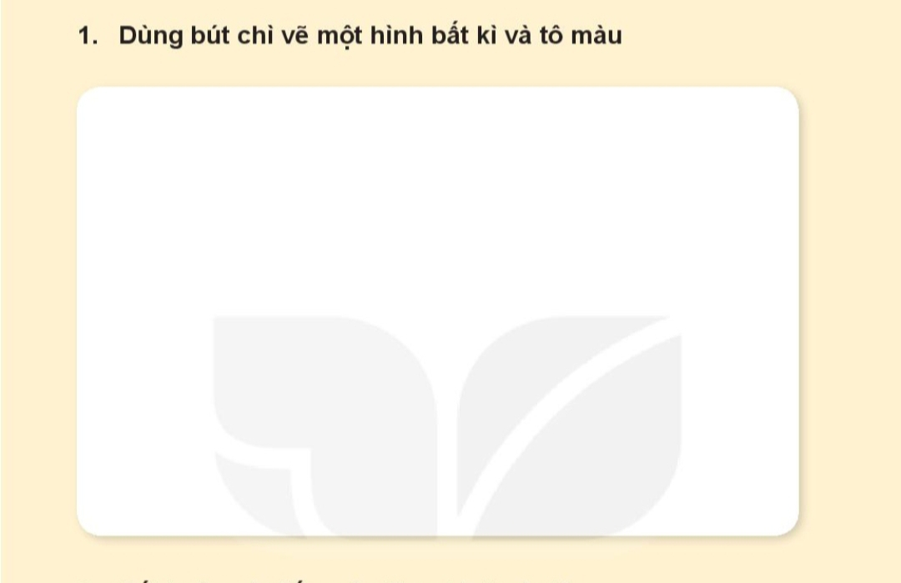
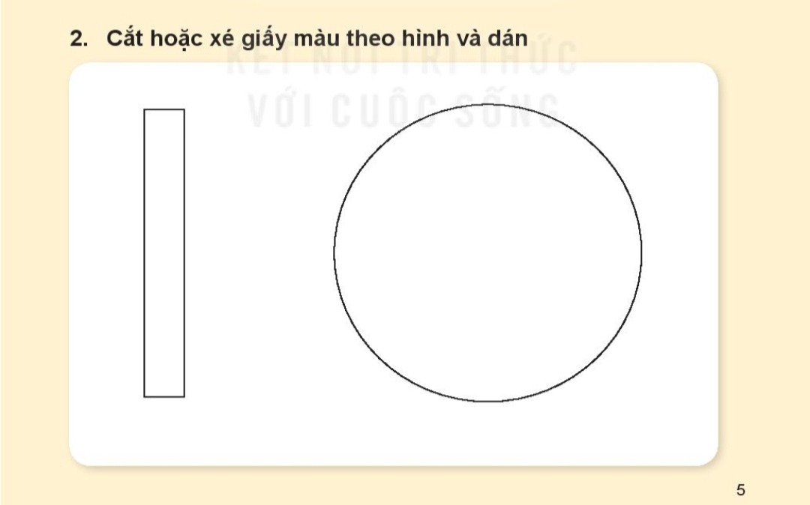
Mĩ thuật: CHỦ ĐỀ 1: MĨ THUẬT TRONG NHÀ TRƯỜNG
3. Đồ dùng trong môn học:
Mở vở bài tập mĩ thuật trang 5:

Slide 9
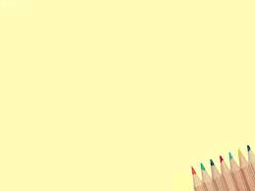

Mĩ thuật: CHỦ ĐỀ 1: MĨ THUẬT TRONG NHÀ TRƯỜNG
4. Củng cố bài học:
Những ai có thể sáng tạo ra các sản phẩm Mĩ thuật ?
Môn Mĩ thuật, cần những đồ dùng gì ?
Khi sử dụng xong đồ dùng em sẽ làm gì?

Slide 10

5. Dặn dò:
- Chuẩn bị đầy đủ đồ dùng cho tiết học sau.

